Slide 1







Tableau Fundamental
Nama Mentor
Social Media
TemuDataku

Slide 2




(Nama Pembicara)
Profil Pembicara
Tahun - Posisi Pekerjaan (Terbaru diatas)
Tahun - Posisi Pekerjaan (Terbaru diatas)
Tahun - Posisi Pekerjaan (Terbaru diatas)
Mentor Temudataku

Slide 3


Table of Contents
Pengenalan Tableau
3
Menyambungkan dan Persiapan Data
3
Tools built-in untuk persiapan data dari Tableau
3
Fundamental perancangan diagram
3
Calculated Fields and Quick Analytics
3
Kapan Menggunakan Python vs Tableau
3
Hands-On
3

Slide 4

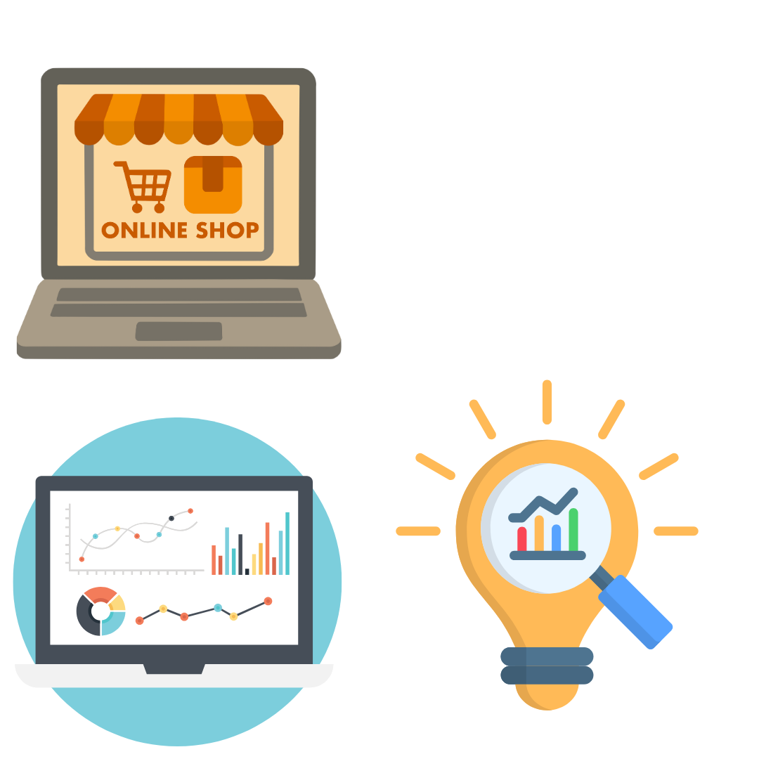
Tableau sebagai Data Visualization tool
Business
Dashboard visualization
Menyelesaikan masalah
Insights untuk mengembangkan bisnis
Notes:
Tableau adalah salah satu tools paling populer untuk visualisasi data. Dengan Tableau, kita bisa mengubah data mentah menjadi visualisasi yang mudah dipahami.
Dengan visualisasi dan dashboard interaktif, pengguna bisa menemukan insight yang relevan, misalnya tren penjualan, pola pelanggan, atau potensi risiko. Insight inilah yang jadi dasar pengambilan keputusan.

Slide 5
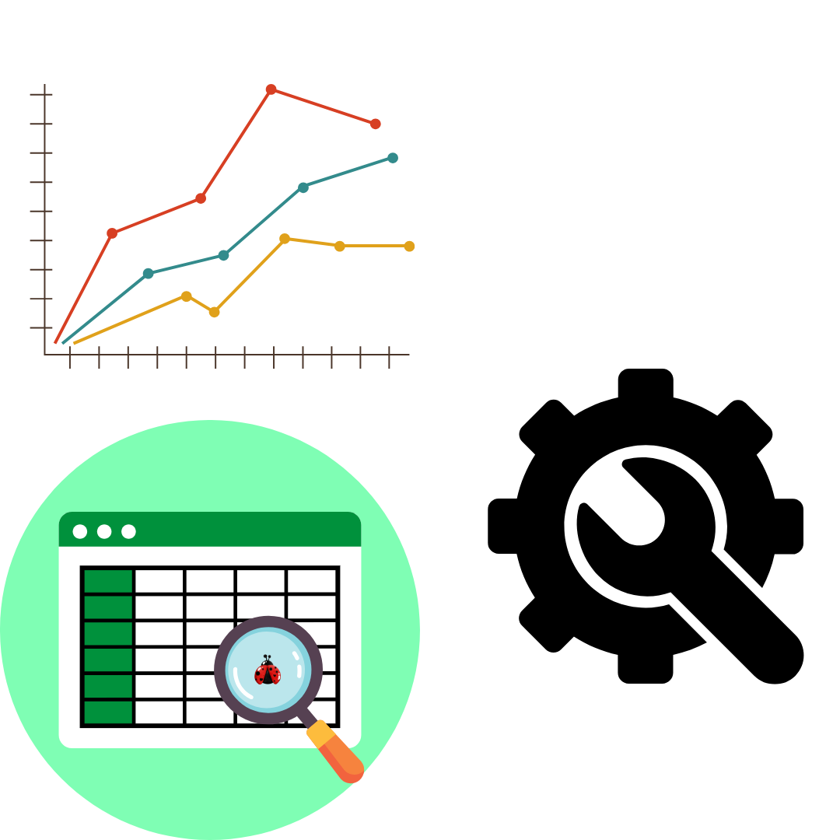
Historical business pattern
Query untuk mengidentifikasi masalah
Menyelesaikan masalah
Notes:
Nah, Tableau sebagai data visualization tools mempunyai banyak manfaat, sbb:
Menganalisa data histori dari sebuah bisnis, yg mana kita bisa menemukan gimana pola nya, manfaatnya? salah satunya untuk membuat future prediction untuk memecahkan masalah.
Tableau mempunyai fitur yaitu Query, yang memudahkan kita mengidentifikasi masalah dari data yang kita punya.
Overall, fitur-fitur tableau pada akhirnya bertujuan satu yaitu menyelsaikan masalah.

Slide 6
Apa itu Tableau?
Tableau adalah alat visualisasi data yang memungkinkan kita menganalisis hampir semua jenis data terstruktur dan menghasilkan grafik, dashboard, dan laporan yang sangat interaktif dan menarik dalam hitungan menit.
Tableau mampu mem-visualisasi data dan business intelligence yang dapat digunakan untuk melaporkan dan menganalisis data dalam jumlah besar.
https://www.tableau.com/
Notes:
Data tersebar di mana-mana dan merupakan aset berharga.
Namun data mentah sering kali abstrak.
Melalui analisis, data → insight → action untuk memecahkan masalah.
contohnya:
Data: Log pembelian dari e-commerce (produk, harga, waktu transaksi).
Insight: Pelanggan lebih sering belanja saat weekend, produk diskon paling laku.
Action: Tingkatkan promo di weekend, optimalkan stok produk diskon.

Slide 7
Why Tableau?
Perhitungan cepat - Semua perhitungan pada Tableau dilakukan oleh backend, sehingga relatif lebih cepat daripada alat lainnya.
Interactive dashboard - Dasbor Tableau sangat interaktif dan mudah digambar.
Tanpa perhitungan manual - Semua perhitungan hanya dilakukan oleh Tableau. Tidak ada perhitungan manual, tetapi dalam beberapa kasus tertentu, kami menggunakan kolom terhitung untuk perhitungan.
Data dalam jumlah besar - Tableau dapat menangani data dalam jumlah besar. Berbagai jenis visualisasi dapat dibuat dengan data dalam jumlah besar tanpa memengaruhi kinerja dasbor.
https://www.geeksforgeeks.org/tableau/introduction-to-tableau/
Notes:
Data tersebar di mana-mana dan merupakan aset berharga.
Namun data mentah sering kali abstrak.
Melalui analisis, data → insight → action untuk memecahkan masalah.
contohnya:
Data: Log pembelian dari e-commerce (produk, harga, waktu transaksi).
Insight: Pelanggan lebih sering belanja saat weekend, produk diskon paling laku.
Action: Tingkatkan promo di weekend, optimalkan stok produk diskon.

Slide 8

Fitur Tableau
Cepat
Mendukung banyak sumber data
No coding
Menyediakan server terpusat
https://www.geeksforgeeks.org/tableau/introduction-to-tableau/
Notes:
Tableau memudahkan penemuan dan eksplorasi data sehingga pengguna bisa menemukan jawaban dari pertanyaan penting hanya dalam hitungan detik.
Tidak perlu kemampuan pemrograman: bahkan pengguna tanpa pengalaman teknis bisa langsung membuat visualisasi interaktif.
Mendukung banyak sumber data: Tableau dapat terhubung ke berbagai sumber (CSV, Excel, SQL, dsb.), termasuk yang tidak didukung oleh alat BI lain, serta memungkinkan penggabungan beberapa set data dalam satu laporan.
Tableau Server menyediakan lokasi terpusat untuk mengelola semua sumber data yang dipublikasikan di dalam organisasi.

Slide 9
Data Cleaning sebelum visualisasi di Tableau
Kenapa perlu data cleaning di Python sebelum visualisasi di Tableau?
Tableau kuat di visualisasi, tapi terbatas di data prep kompleks.
Data mentah biasanya kotor: ada missing values, duplikasi, outlier, format tanggal yang salah, atau kategori yang tidak konsisten.
Python (pandas, numpy) jauh lebih fleksibel untuk membersihkan dan menyiapkan data sebelum divisualisasikan di Tableau.
Cleaning (Python)
Export File
Visualisasi (Tableau)

Slide 10
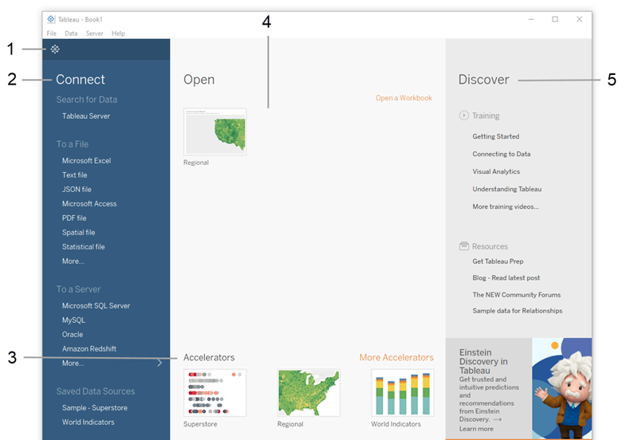
Menyambungkan & Persiapan Data
Installation guide
Tutorial lebih detail
https://help.tableau.com/current/guides/get-started-tutorial/en-us/get-started-tutorial-connect.htm

Slide 11
Tools dan Built-in Persiapan Data
Join - Menggabungkan dua tabel berdasarkan field kunci (key column).
Unions - Menyatukan tabel dengan struktur kolom yang sama, menambah baris ke bawah.
Data Interpreter - Membersihkan data bawaan dari Excel atau CSV.
Data Types - Menentukan jenis data yang benar agar analisis tepat.
Notes:
Data tersebar di mana-mana dan merupakan aset berharga.
Namun data mentah sering kali abstrak.
Melalui analisis, data → insight → action untuk memecahkan masalah.
contohnya:
Data: Log pembelian dari e-commerce (produk, harga, waktu transaksi).
Insight: Pelanggan lebih sering belanja saat weekend, produk diskon paling laku.
Action: Tingkatkan promo di weekend, optimalkan stok produk diskon.

Slide 12
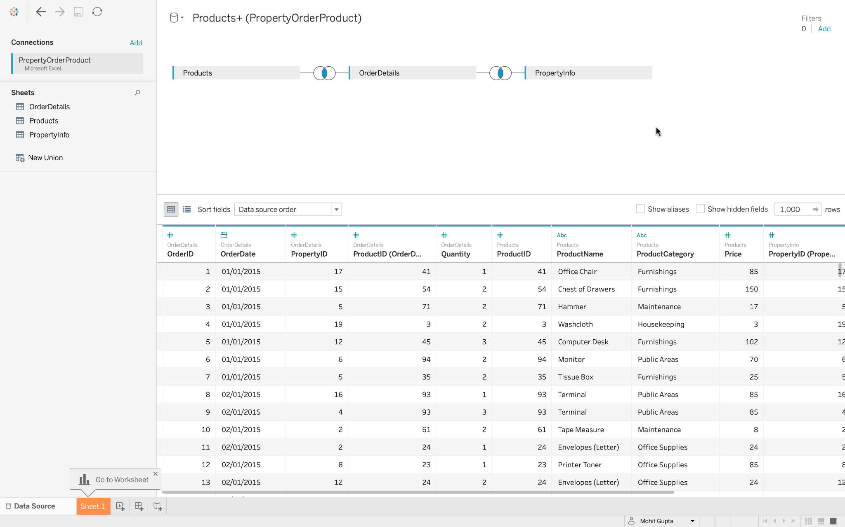
Join
Fungsinya: Menggabungkan dua tabel berdasarkan field kunci (key column).
Jenis join: Inner, Left, Right, Full Outer.
Contoh: Gabungkan tabel Product, OrderDetails, and PropertyInfo menggunakan property_id.
https://www.geeksforgeeks.org/tableau/tableau-join-databases/

Slide 13
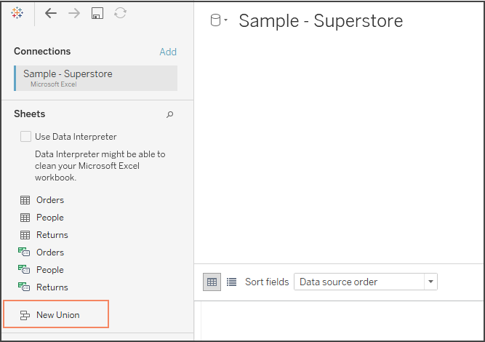
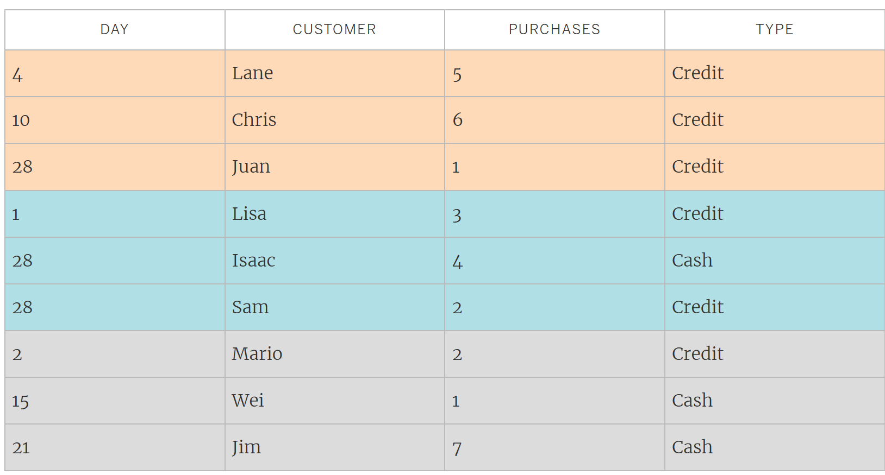
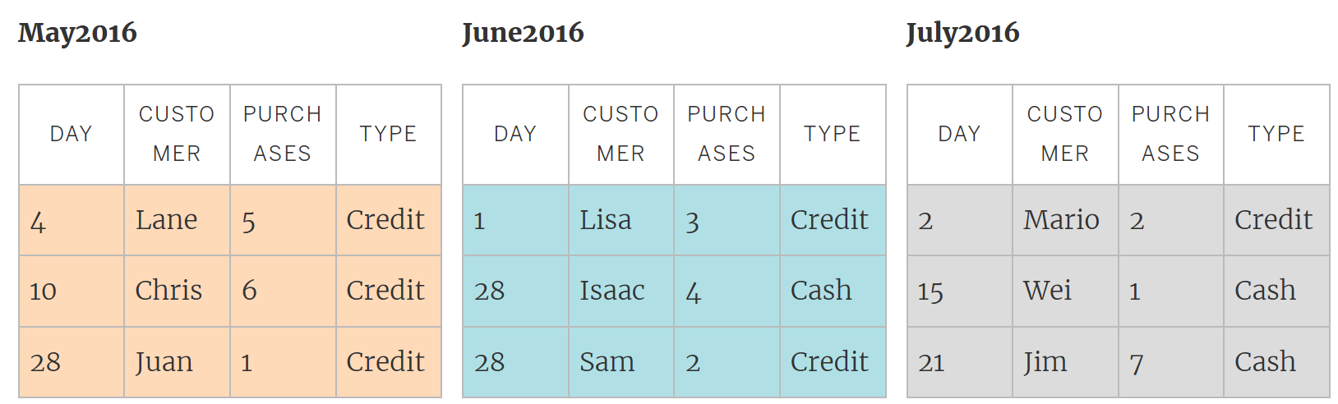
Unions
Fungsinya: Menyatukan tabel dengan struktur kolom yang sama, menambah baris ke bawah.
https://help.tableau.com/current/pro/desktop/en-us/union.htm

Slide 14
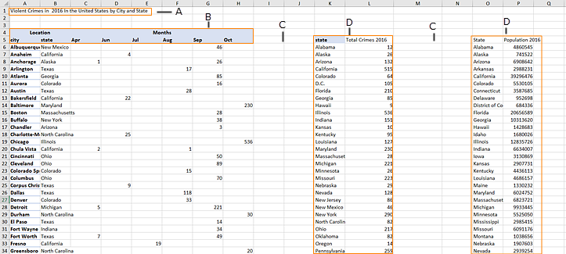
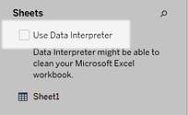
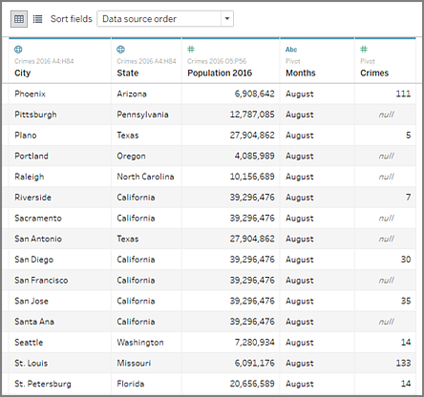
Data Interpreter
Fungsinya: Membersihkan data bawaan dari Excel atau CSV.
Kegunaan:
  Deteksi header otomatis.
  Hilangkan baris kosong atau format tidak perlu.
  Membuat struktur tabel lebih rapi untuk analisis.
https://help.tableau.com/current/pro/desktop/en-us/data_interpreter.htm

Slide 15
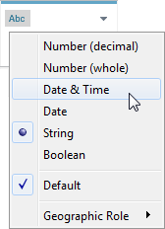
Data Types
Fungsinya: Menentukan jenis data yang benar agar analisis tepat.
Tipe umum: String (teks), Number (integer/decimal), Date/DateTime, Boolean, Geographical (country, city, latitude/longitude).
Contoh: Pastikan kolom “Order Date” diubah menjadi Date agar bisa digunakan untuk visualisasi tren waktu.
https://help.tableau.com/current/prep/en-us/prep_explore.htm
https://help.tableau.com/current/pro/desktop/en-us/data_dateparse.htm

Slide 16
Fundamental Perancangan Diagram
Dimension vs Measure
Discrete vs Continuous
Tipe Diagram Umum
  Bar chart → perbandingan antar kategori.
  Line chart → tren dari waktu ke waktu.
  Scatter plot → hubungan antar variabel (misalnya Sales vs Profit).
  Pie chart → komposisi, persentase bagian dari keseluruhan.
  Tree map → visualisasi hierarki/proporsi dengan ukuran kotak.
Notes:
Data tersebar di mana-mana dan merupakan aset berharga.
Namun data mentah sering kali abstrak.
Melalui analisis, data → insight → action untuk memecahkan masalah.
contohnya:
Data: Log pembelian dari e-commerce (produk, harga, waktu transaksi).
Insight: Pelanggan lebih sering belanja saat weekend, produk diskon paling laku.
Action: Tingkatkan promo di weekend, optimalkan stok produk diskon.

Slide 17
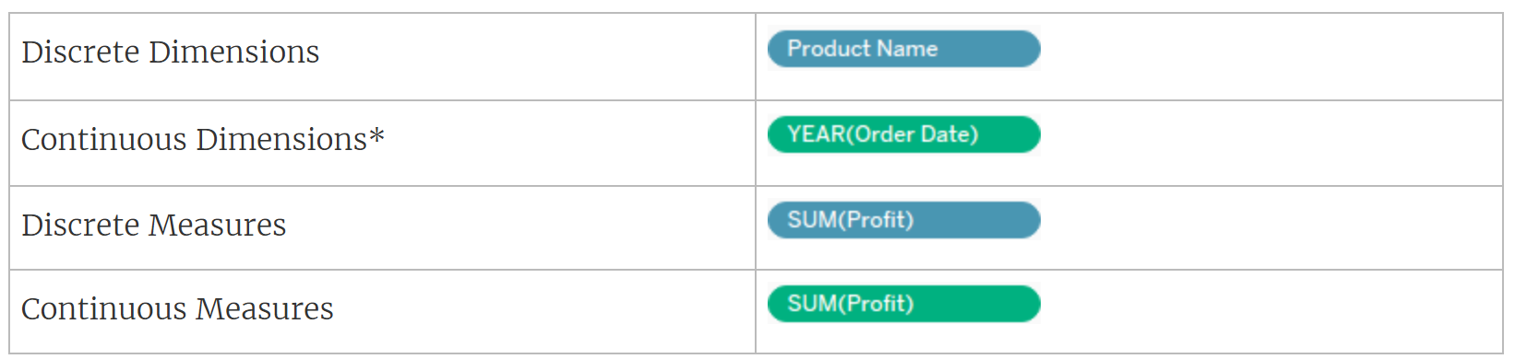
Dimension vs Measure
Dimension → data kategorikal/atribut, biasanya teks.
Contoh: Region, Product Category, Customer Name.
Measure → data numerik yang bisa dihitung/diaggregasi.
Contoh: Sales, Profit, Quantity.
https://help.tableau.com/current/pro/desktop/en-us/datafields_typesandroles.htm

Slide 18
Discrete vs Continuous
Dimension → data kategorikal/atribut, biasanya teks.
Contoh: Region, Product Category, Customer Name.
Measure → data numerik yang bisa dihitung/diaggregasi.
Contoh: Sales, Profit, Quantity.
https://help.tableau.com/current/pro/desktop/en-us/datafields_typesandroles.htm

Slide 19
Kalau kita mau tahu tren penjualan tiap bulan, chart apa yang cocok?”
Calculated Fields & Analytics
Dimension vs Measure
Discrete vs Continuous
Tipe Diagram Umum
  Bar chart → perbandingan antar kategori.
  Line chart → tren dari waktu ke waktu.
  Scatter plot → hubungan antar variabel.
  Pie chart → komposisi, persentase bagian dari keseluruhan.
  Tree map → visualisasi hierarki/proporsi dengan ukuran kotak.
Notes:
Data tersebar di mana-mana dan merupakan aset berharga.
Namun data mentah sering kali abstrak.
Melalui analisis, data → insight → action untuk memecahkan masalah.
contohnya:
Data: Log pembelian dari e-commerce (produk, harga, waktu transaksi).
Insight: Pelanggan lebih sering belanja saat weekend, produk diskon paling laku.
Action: Tingkatkan promo di weekend, optimalkan stok produk diskon.

Slide 20
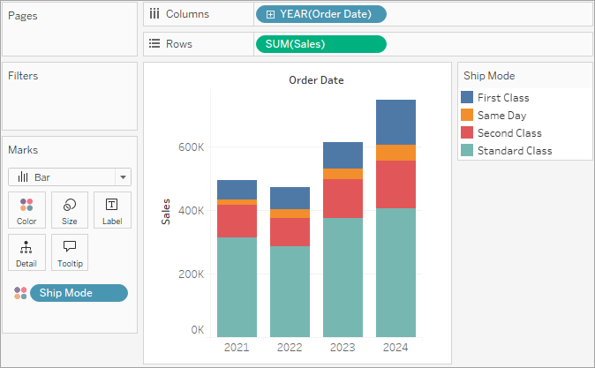
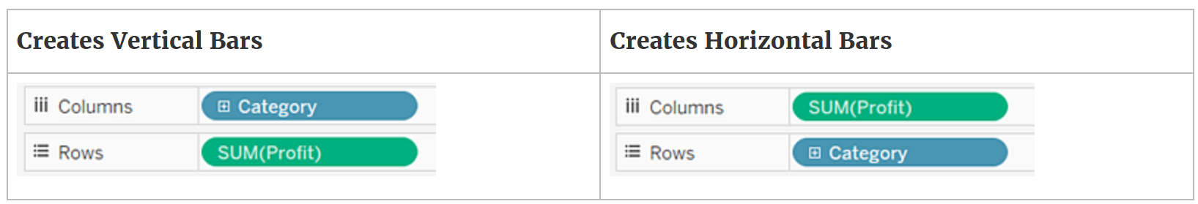
Diagram: Bar Chart
→ perbandingan antar kategori.
https://help.tableau.com/current/pro/desktop/en-us/buildexamples_bar.htm

Slide 21
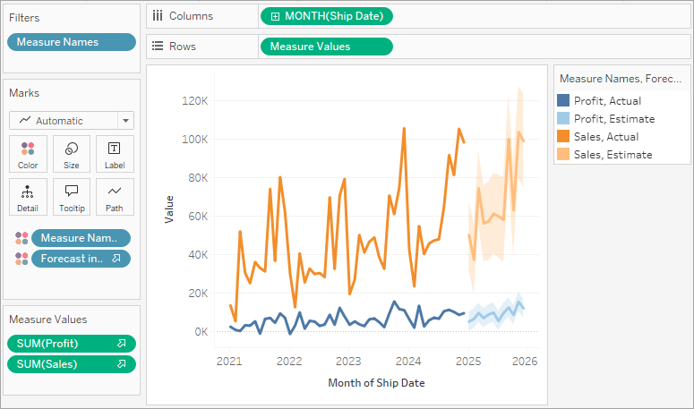
Diagram: Line Chart
→ tren dari waktu ke waktu.
https://help.tableau.com/current/pro/desktop/en-us/buildexamples_line.htm

Slide 22
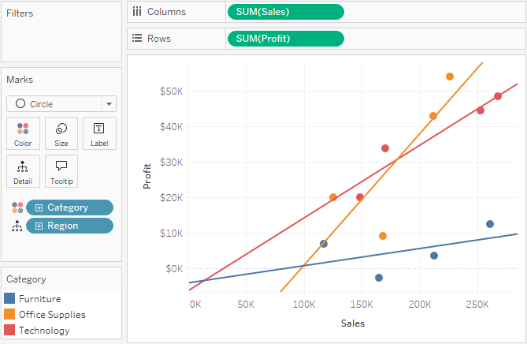
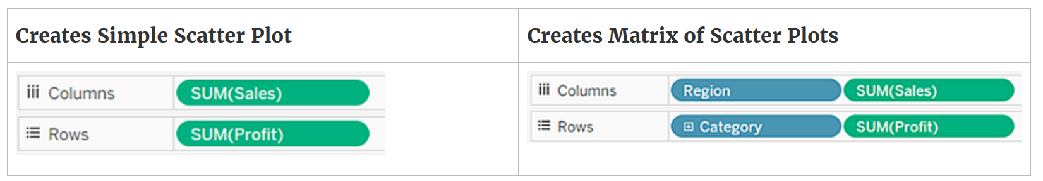
Diagram: Scatter Plot
→ hubungan antar variabel (misalnya Sales vs Profit).
https://help.tableau.com/current/pro/desktop/en-us/buildexamples_scatter.htm

Slide 23
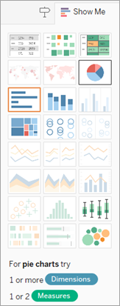
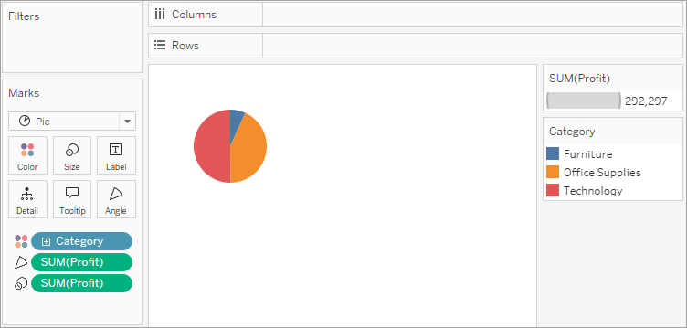
Diagram: Pie Chart
→ komposisi, persentase bagian dari keseluruhan.
https://help.tableau.com/current/pro/desktop/en-us/buildexamples_pie.htm

Slide 24
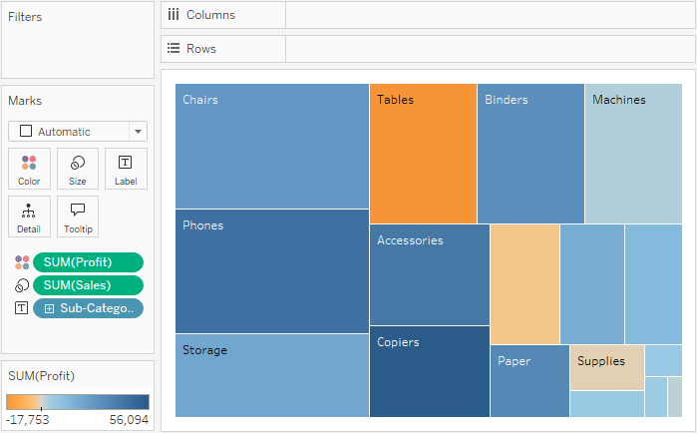
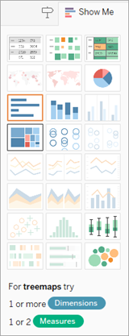
Diagram: Tree Map
→ visualisasi hierarki/proporsi dengan ukuran kotak.
Jenis tanda: Otomatis atau Persegi
Warna: Dimensi atau Ukuran
Ukuran: Ukuran
Label atau Detail: Dimensi
https://help.tableau.com/current/pro/desktop/en-us/buildexamples_treemap.htm

Slide 25
Kapan menggunakan
Python vs Tableau?
Python
Tableau
Data cleaning & preprocessing kompleks
Analisis statistik lanjut / Machine Learning
Feature engineering (bikin variabel baru)
Big data processing (scalable)
Contoh: prediksi harga, NLP, clustering
→ Untuk data prep berat + advanced analysis
Perhitungan cepat langsung di dashboard
Agregasi sederhana (SUM, AVG, COUNT)
Quick calculation (Running total, % of total)
Kalkulasi ringan untuk eksplorasi visual
Contoh: Profit Margin = Profit / Sales
→ Untuk explorasi cepat + kalkulasi sederhana di visualisasi
Notes:
Data tersebar di mana-mana dan merupakan aset berharga.
Namun data mentah sering kali abstrak.
Melalui analisis, data → insight → action untuk memecahkan masalah.
contohnya:
Data: Log pembelian dari e-commerce (produk, harga, waktu transaksi).
Insight: Pelanggan lebih sering belanja saat weekend, produk diskon paling laku.
Action: Tingkatkan promo di weekend, optimalkan stok produk diskon.

Slide 26












Break 🍵
(5 menit)

Slide 27
Hands-On

Slide 28
Hand-On Practice: Tableau Fundamentals
Hubungkan Tableau & Import Dataset
Buka Tableau Desktop/Public.
Klik Connect → To a File → CSV/Excel.
Pilih dataset hasil Python cleaning. (download here)
Pastikan data terbaca di Data Source View.
Eksplorasi Dataset
Periksa daftar field di panel kiri.
Verifikasi tipe data:
  Angka → Number (Measure)
  Kategori → String (Dimension)
  Tanggal → Date/DateTime
Ubah tipe jika salah (klik ikon → pilih tipe yang benar).
Notes:
Data tersebar di mana-mana dan merupakan aset berharga.
Namun data mentah sering kali abstrak.
Melalui analisis, data → insight → action untuk memecahkan masalah.
contohnya:
Data: Log pembelian dari e-commerce (produk, harga, waktu transaksi).
Insight: Pelanggan lebih sering belanja saat weekend, produk diskon paling laku.
Action: Tingkatkan promo di weekend, optimalkan stok produk diskon.

Slide 29
Hand-On Practice: Tableau Fundamentals
3. Perancangan Diagram Sederhana
Bar chart: Drag Category ke Columns, Sales ke Rows.
Line chart: Drag Order Date (Continuous) ke Columns, Sales ke Rows.
Scatter plot: Drag Sales ke Columns, Profit ke Rows.
Pie chart: Drag Category ke Color, Sales ke Angle.
Tree map: Drag Sub-Category ke Label, Sales ke Size.
Tambahkan: judul, legend, color coding, sorting (ikon sort di toolbar).
4. Calculated Fields & Quick Analytics
Calculated Field:
  Klik kanan → Create Calculated Field → buat Profit Margin = [Profit] / [Sales].
  Buat juga Sales per Customer = [Sales] / [Customer Count].
Quick Table Calculation:
  Klik kanan Sales → Quick Table Calc → pilih Running Total, Moving Average, atau Percent of Total.
Notes:
Data tersebar di mana-mana dan merupakan aset berharga.
Namun data mentah sering kali abstrak.
Melalui analisis, data → insight → action untuk memecahkan masalah.
contohnya:
Data: Log pembelian dari e-commerce (produk, harga, waktu transaksi).
Insight: Pelanggan lebih sering belanja saat weekend, produk diskon paling laku.
Action: Tingkatkan promo di weekend, optimalkan stok produk diskon.

Slide 30
Hand-On Practice: Tableau Fundamentals
5. Filter
Drag Product Name ke Filters.
Pilih Top N → Top 10 by Sales.
Tampilkan hanya 10 produk dengan penjualan tertinggi.
6. Analytics Enhancement
Tambahkan Trend Line: ke scatter plot → Analytics Pane → drag Trend Line.
Tambahkan Reference Line: ke bar chart → Analytics Pane → Average Line.
Tambahkan Average label untuk perbandingan cepat.
Notes:
Data tersebar di mana-mana dan merupakan aset berharga.
Namun data mentah sering kali abstrak.
Melalui analisis, data → insight → action untuk memecahkan masalah.
contohnya:
Data: Log pembelian dari e-commerce (produk, harga, waktu transaksi).
Insight: Pelanggan lebih sering belanja saat weekend, produk diskon paling laku.
Action: Tingkatkan promo di weekend, optimalkan stok produk diskon.

Slide 31
Hand-On Practice: Tableau Fundamentals
7. Mini Dashboard
Klik tab New Dashboard.
Drag 2–3 diagram (misalnya bar chart, line chart, scatter plot).
Atur layout agar tidak terlalu padat.
8. Interaktivitas & Desain
Tambahkan Filter Action: pilih salah satu chart → gunakan sebagai filter.
Tambahkan Grouping: gabungkan kategori mirip.
Update desain:
Tambahkan judul dashboard.
Gunakan palet warna konsisten.
Atur spacing (beri jarak antar visualisasi).
Notes:
Data tersebar di mana-mana dan merupakan aset berharga.
Namun data mentah sering kali abstrak.
Melalui analisis, data → insight → action untuk memecahkan masalah.
contohnya:
Data: Log pembelian dari e-commerce (produk, harga, waktu transaksi).
Insight: Pelanggan lebih sering belanja saat weekend, produk diskon paling laku.
Action: Tingkatkan promo di weekend, optimalkan stok produk diskon.

Slide 32







Any Question?
Contact Us
Presented by
Nama
Email
Email
Call
+62 0000000000

Slide 33



Terima Kasih

